Slide 1
Основи метрології
Національний авіаційний університет
Інститут інформаційно-діагностичних систем
Кафедра комп’ютеризованих електротехнічних систем та технологій
Лекція 11
Викладач:
Заслужений метролог України, д.т.н., професор
Квасніков Володимир Павлович

Slide 2
Електромагнітні прилади
Електромагнітний вимірювальний перетворювач
Принцип дії електромагнітного вимірювального механізму оснований на взаємодії магнітного поля, яке створюється струмом в нерухомій котушці з рухомим феромагнітним осердям.
Одна із найбільш розповсюджених конструкцій електромагнітного механізму подана на рис.1, де 1 – котушка; 2 – осердя, закріплене на осі 3 вимірювального механізму; 4 – спіральна пружина; 5 – повітряний заспокоювач.

Slide 3
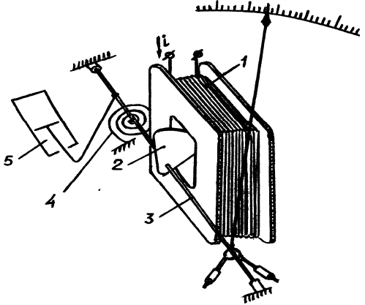
Рисунок 1

Slide 4


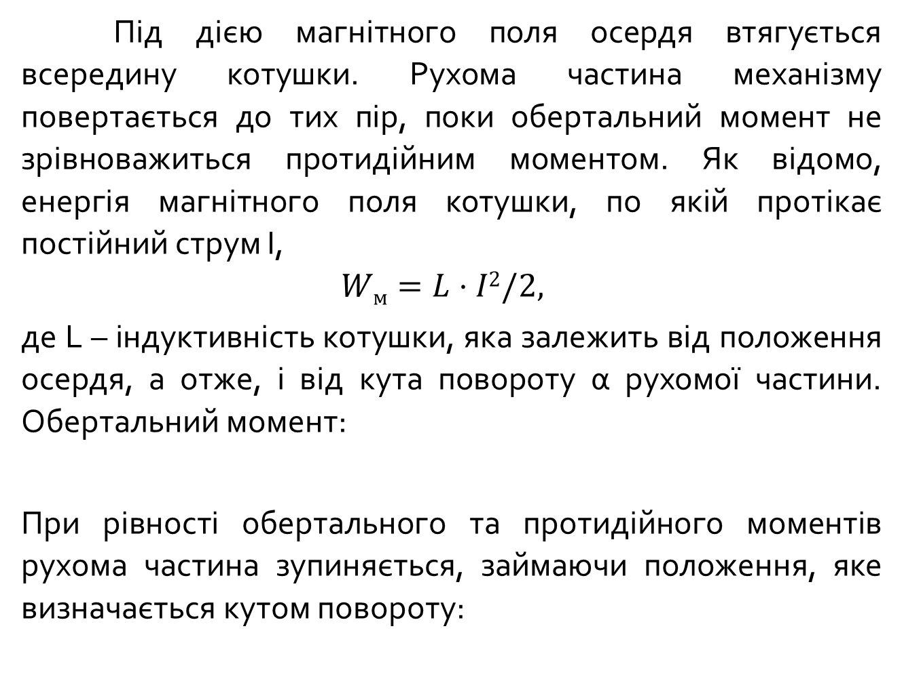
Під дією магнітного поля осердя втягується всередину котушки. Рухома частина механізму повертається до тих пір, поки обертальний момент не зрівноважиться протидійним моментом. Як відомо, енергія магнітного поля котушки, по якій протікає постійний струм І,
$$Wм=L⋅I2/2,$$
де L – індуктивність котушки, яка залежить від положення осердя, а отже, і від кута повороту α рухомої частини. Обертальний момент:
При рівності обертального та протидійного моментів рухома частина зупиняється, займаючи положення, яке визначається кутом повороту:

Slide 5



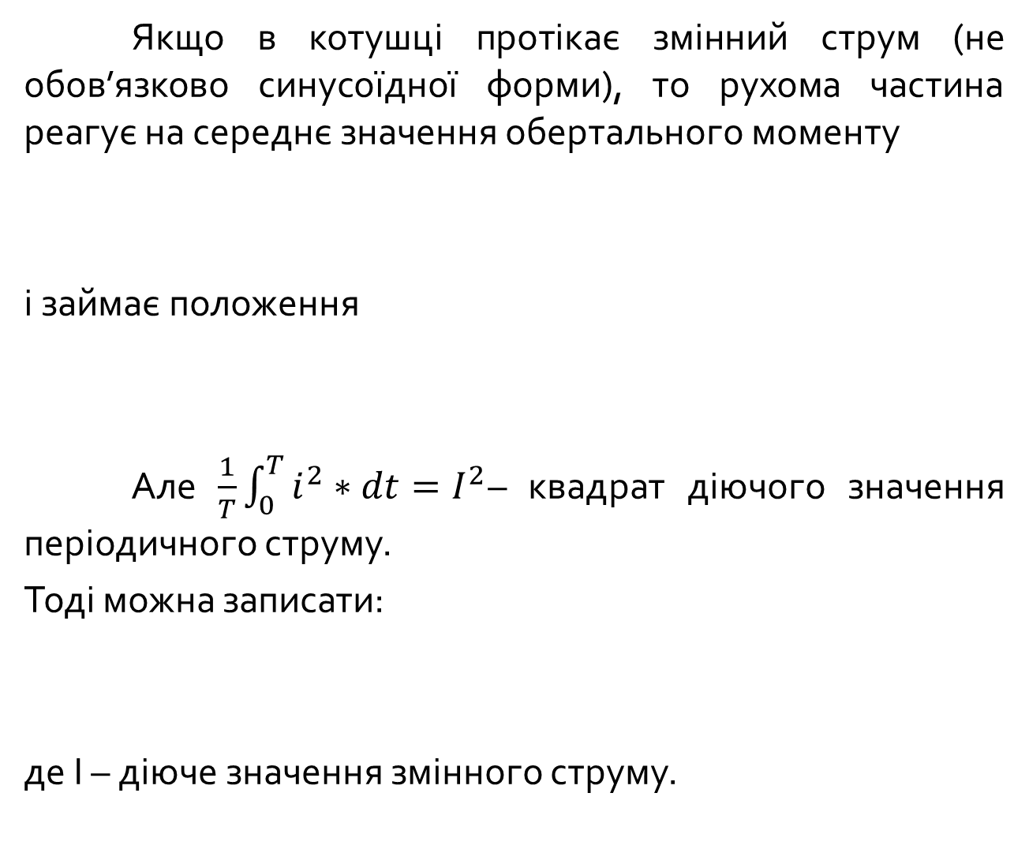
Якщо в котушці протікає змінний струм (не обов’язково синусоїдної форми), то рухома частина реагує на середнє значення обертального моменту
і займає положення
Але $\frac{1}{T}\int_{0}^{T}{i^{2}∗dt}=I^{2}$– квадрат діючого значення періодичного струму.
Тоді можна записати:
де І – діюче значення змінного струму.

Slide 6
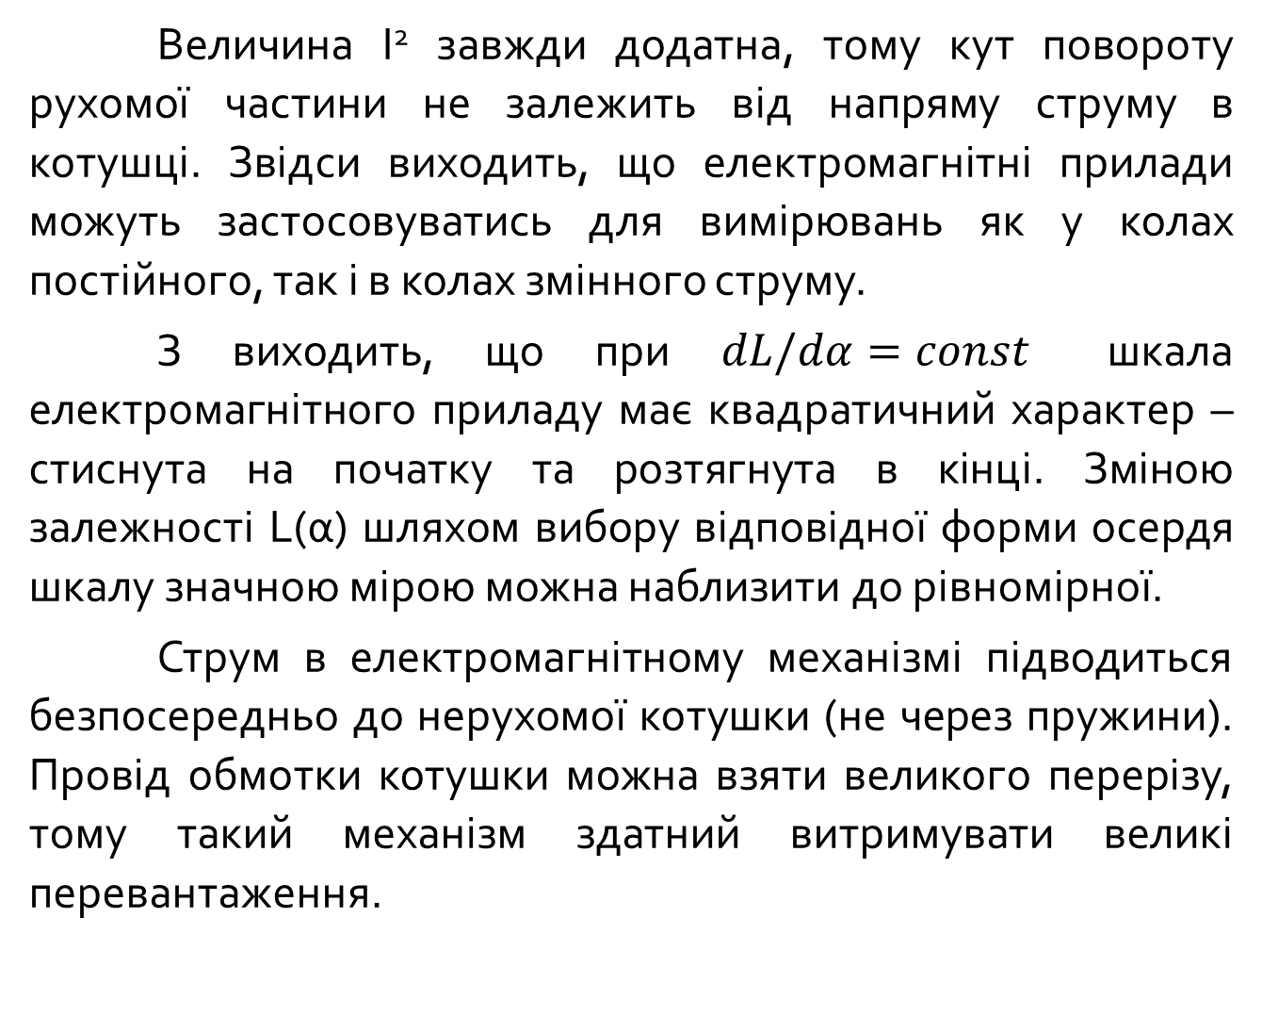
Величина І² завжди додатна, тому кут повороту рухомої частини не залежить від напряму струму в котушці. Звідси виходить, що електромагнітні прилади можуть застосовуватись для вимірювань як у колах постійного, так і в колах змінного струму.
З виходить, що при $dL/dα=const$ шкала електромагнітного приладу має квадратичний характер – стиснута на початку та розтягнута в кінці. Зміною залежності L(α) шляхом вибору відповідної форми осердя шкалу значною мірою можна наблизити до рівномірної.
Струм в електромагнітному механізмі підводиться безпосередньо до нерухомої котушки (не через пружини). Провід обмотки котушки можна взяти великого перерізу, тому такий механізм здатний витримувати великі перевантаження.

Slide 7
Електромагнітні амперметри та вольтметри
В амперметрах електромагнітної системи весь вимірюваний струм (за винятком випадків вмикання їх через вимірювальні трансформатори струму) проходить по обмотці нерухомої котушки. Залежно від граничного значення вимірюваного струму вибирається переріз проводу та число витків обмотки котушки. В амперметрах на номінальні струми від 100 А та більше котушка має один виток з товстої мідної шини. Максимальне номінальне значення струму електромагнітних амперметрів прямого вмикання – 200 А, мінімальне – 5 мА.
Найбільш поширені амперметри з верхньою межею вимірювання 5 А, оскільки для розширення меж вимірювання амперметрів використовуються вимірювальні трансформатори струму, у багатьох із яких номінальне значення вторинного струму дорівнює 5 А.

Slide 8
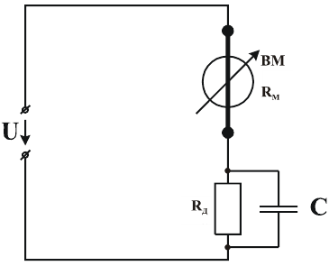
Для одержання різних меж вимірювання електромагнітних вольтметрів послідовно з котушкою механізму вмикаються додаткові опори з дуже малою залишковою реактивністю, виконані з манганіну (рис. 2).
У багатомежевих вольтметрах додаткові резистори є секційними.
Розширення меж вимірювання електромагнітних вольтметрів до високих напруг здійснюється за допомогою вимірювальних трансформаторів напруги.
Рисунок 1

Slide 9
До переваг приладів електромагнітної системи відносяться: можливість їх застосування в колах як постійного, так і змінного струму, простота конструкції, надійність, здатність до перевантажень, низька вартість.
Недоліками є: велике власне споживання, мала точність, мала чутливість, сильний вплив зовнішніх магнітних полів. Для захисту від впливу магнітних полів механізми поміщають в феромагнітний екран або виконують їх астатичними.
Частотний діапазон електромагнітних амперметрів (до 10 кГц) ширший, ніж у вольтметрів (до 400 Гц).
Електромагнітні прилади дуже широко використовуються як щитові (класів 1,5 та 2,5), але є й лабораторні (класів 0,5 та 1,0).

